Slide 1
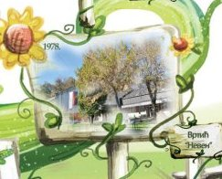
Васкрс у нашој кући
Април,2016.год.

Slide 2
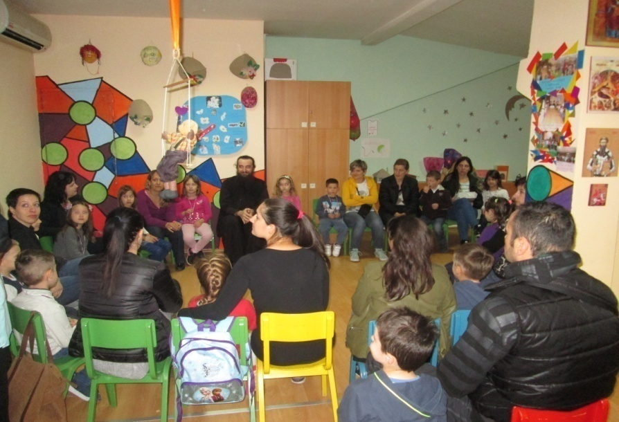
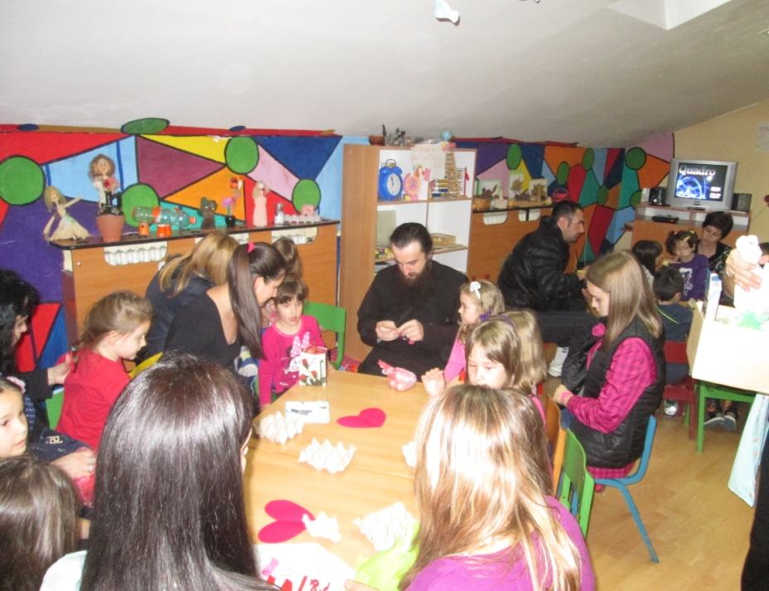
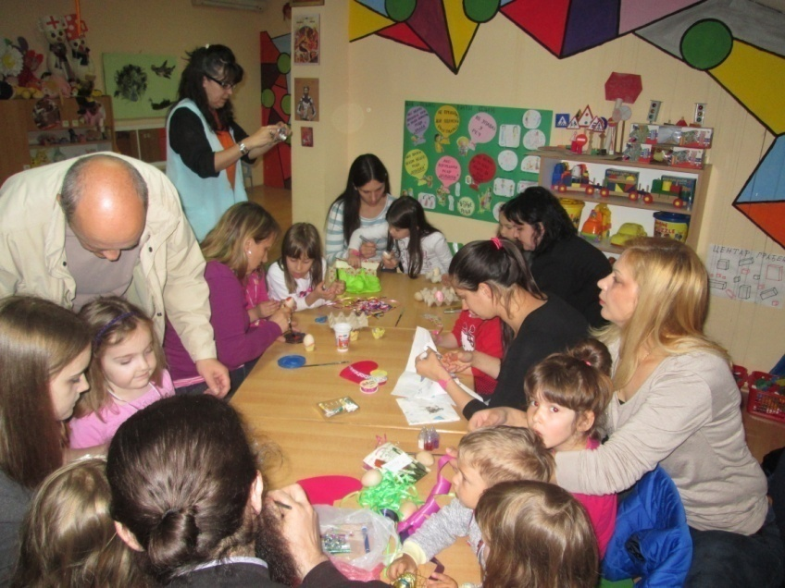
Моја породица слави Bаскрс
Старија васпитна група Пуж
васпитачи:Ивана Јовић и Љиљана Маринковић

Slide 3
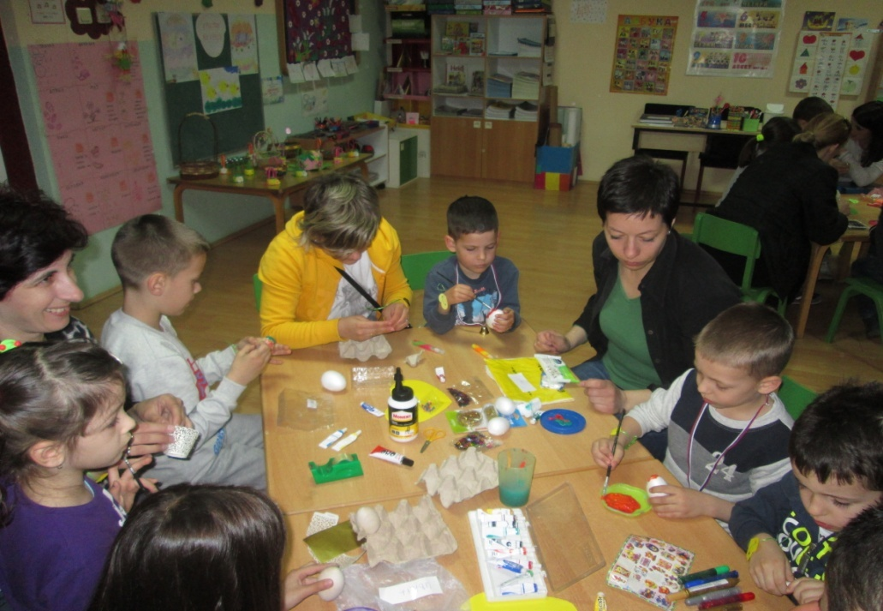
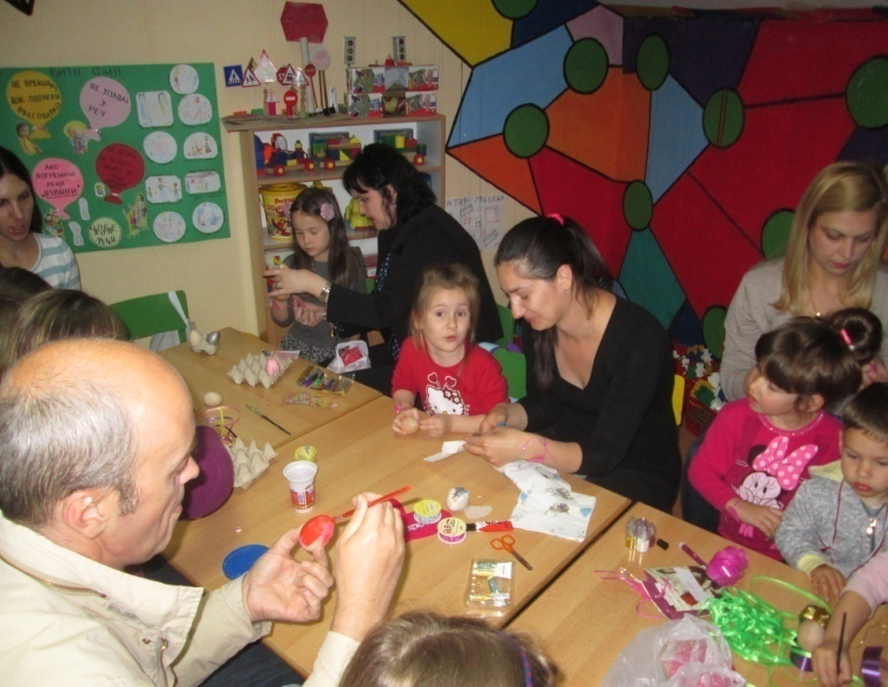
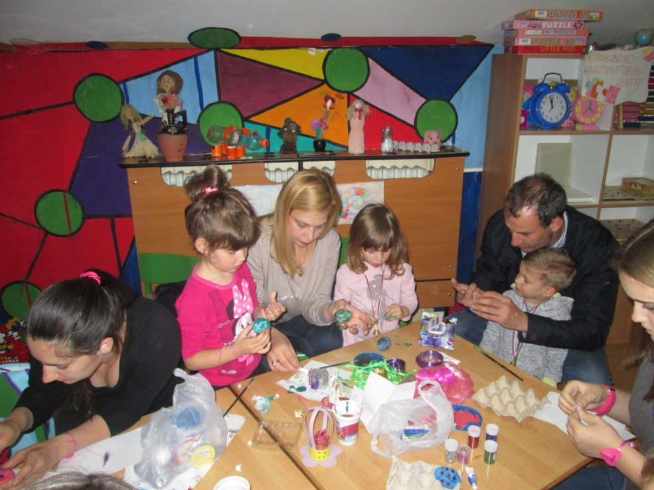

Slide 4
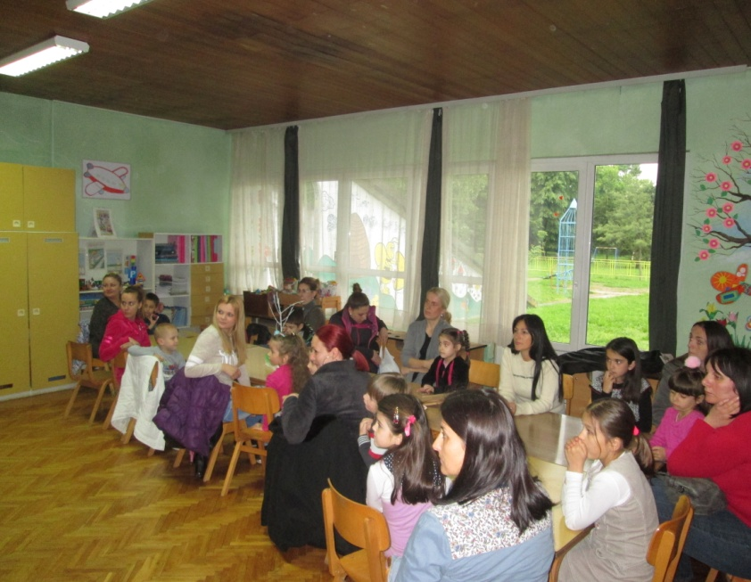
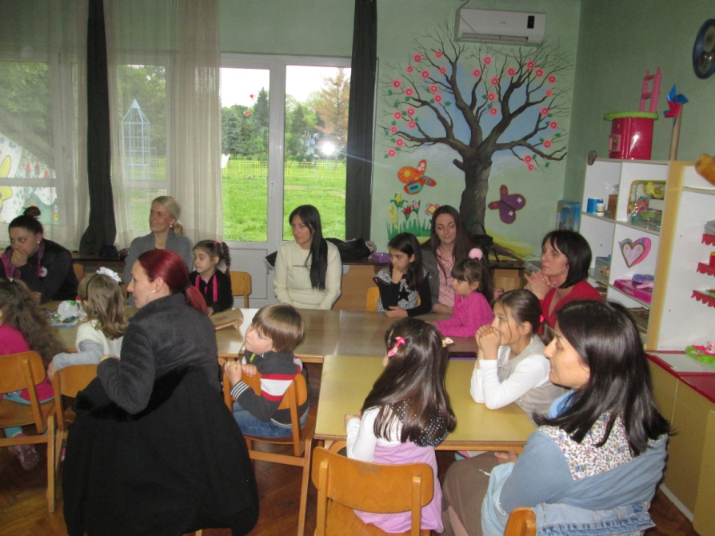
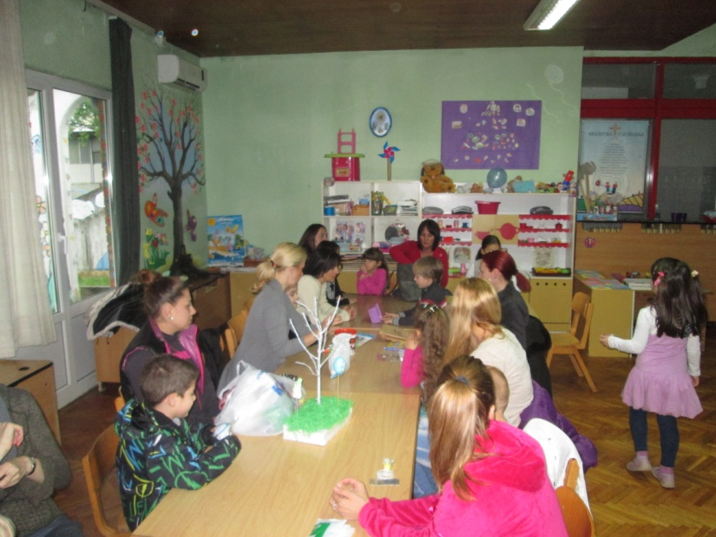
Моја породица слави Васкрс
Старија васпитна група Пчелица
васпитачи: С.Ђорђевић,С.Јовановић
Notes:
в

Slide 5
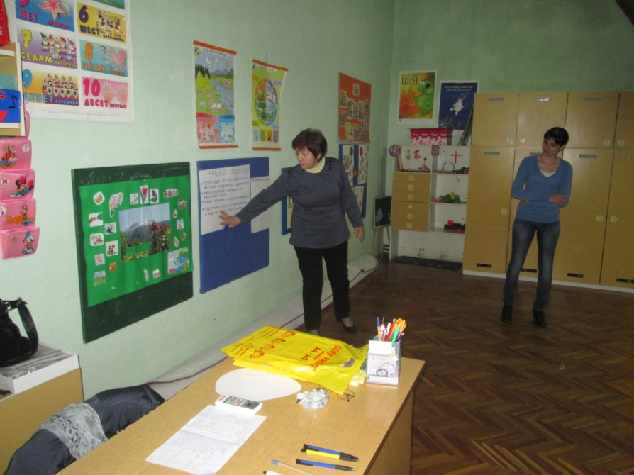
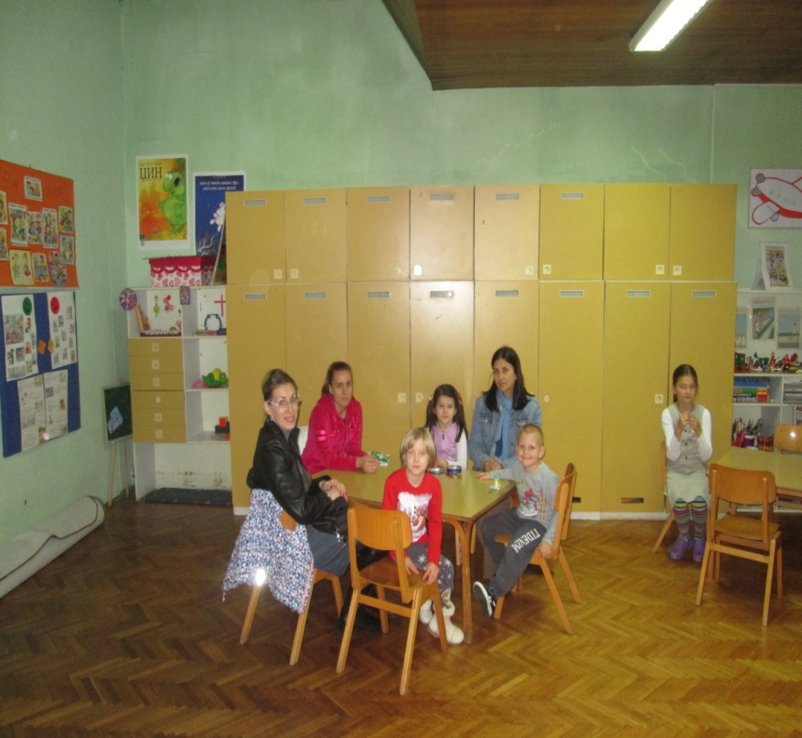
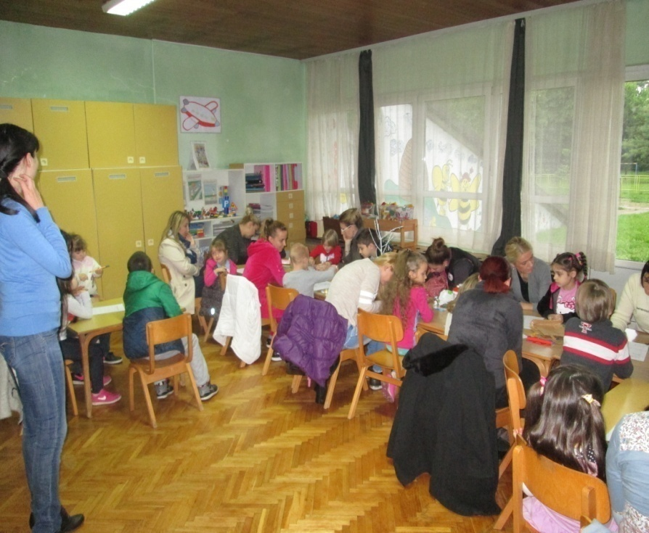

Slide 6
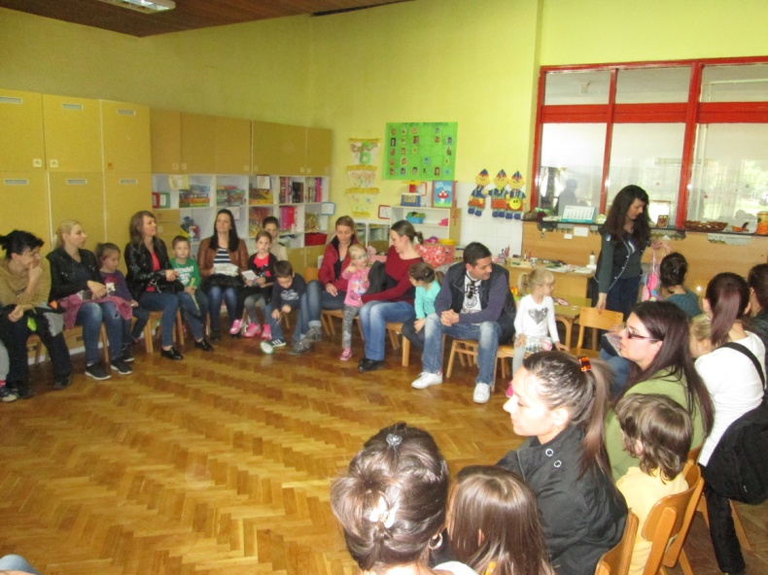
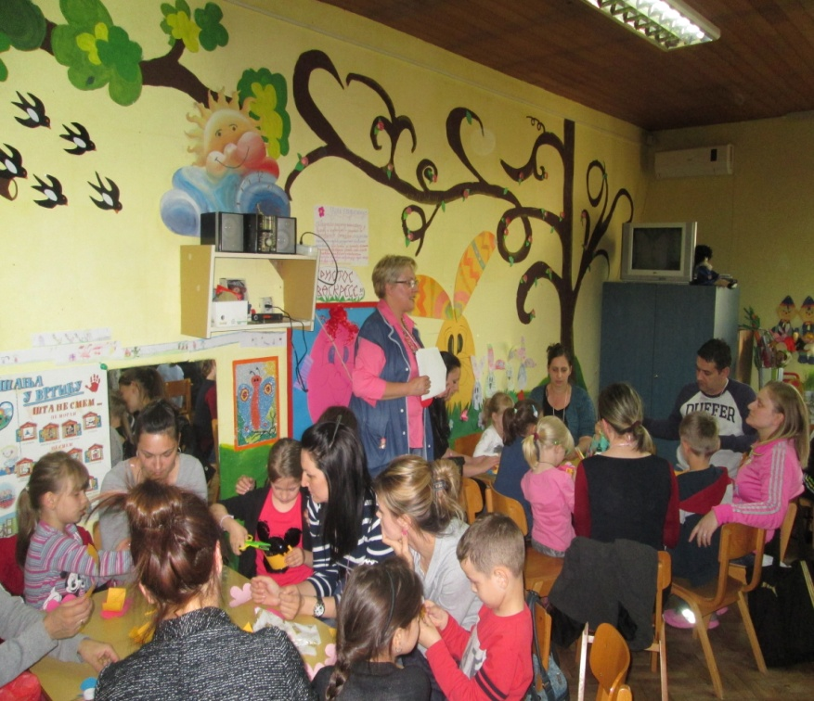
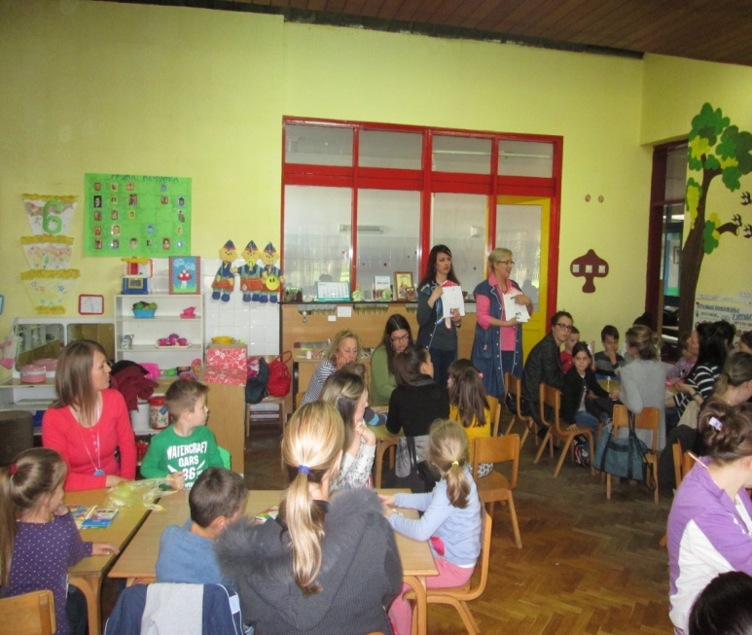
Моја породица слави Васкрс
Старија васпитна група Печурка
васпитачи: Б.Недић,С.Миљковић

Slide 7


